Slide 1
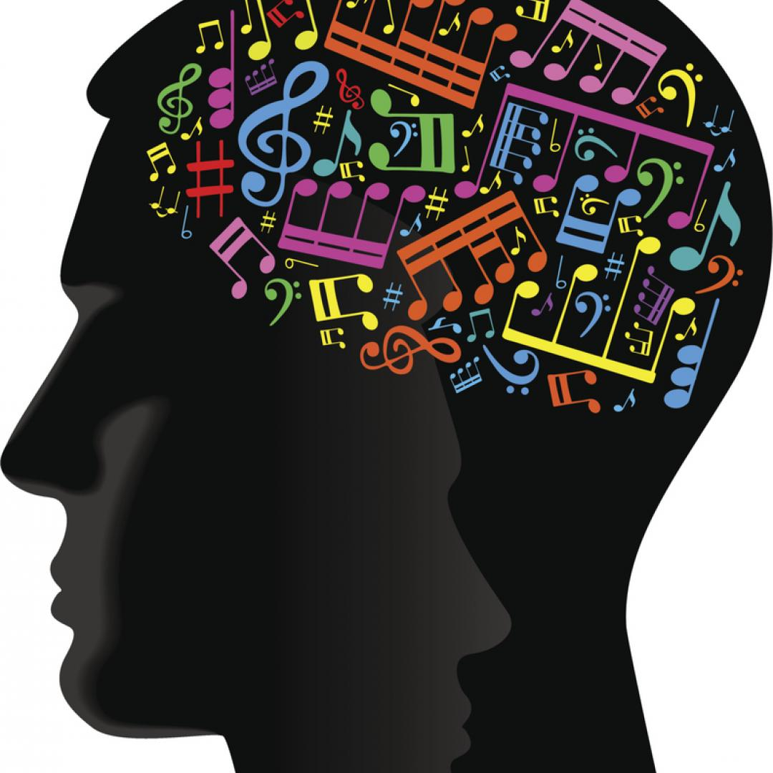
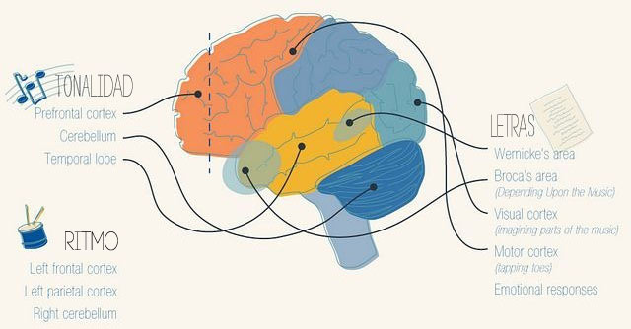
1.1 ¿Qué efectos tiene la música en él cerebro?
“tu cerebro te hace saber que esa música te encanta y sientes placer al máximo por lo que estas escuchando”
“La música activa el cerebelo que se encarga de la coordinación y la sintonización fina de los movimientos del cuerpo”
“El lenguaje musical es muy flexible y afecta a cada persona de manera diferente”

Slide 2
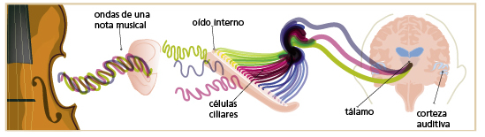
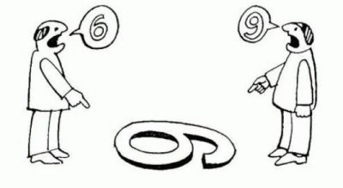
1.2 ¿Cómo la música y el sonido intensifican las emociones?
“La música ayuda a la concentración cuando estudias, entrenas o hace llevaderas algunas actividades rutinarias o aburridas, permite mantener el oído fino y por lo tanto a procesar y aprender mejor idiomas y las construcciones gramaticales de los mismos”
”si escuchas cierto tipo de música, tu percepción del mundo va a cambiar”
“escuchar una canción o una pieza de música, te recuerde personas, lugares o momentos de tu vida”

Slide 3
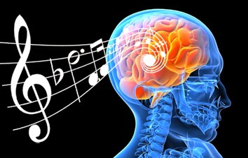
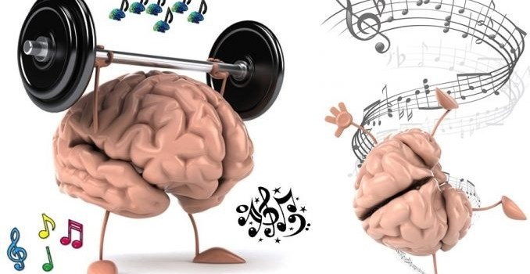
1.3 Algunos beneficios de la música
Leer las notas (visión).
Hacer relaciones lógicas de lo que está escrito en la partitura donde colocas tus manos para tocar la nota requerida.
Contar por cuanto tiempo (relación tiempo y espacio).
Llevar el ritmo, escuchar que las notas que estás tocando están afinadas, que no suenen muy fuerte, que no suenen demasiado suave.
Medir matemáticamente que todo esté en orden con la parte racional.
Agregar el componente emocional, lo que algunas personas le dicen el feeling.

